Slide 2
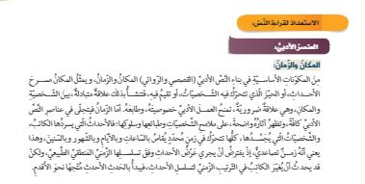

Slide 3
مررنا بطريق متربة .
مضى السائق في طريقه دون أن يلوي على شيء.

Slide 4
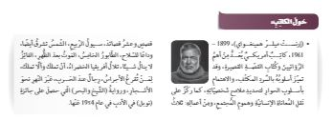

Slide 6
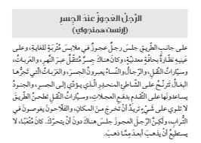

Slide 7
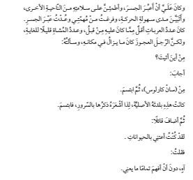

Slide 8
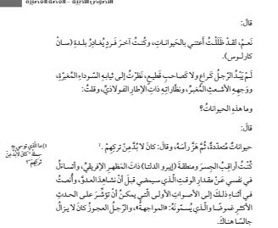

Slide 9
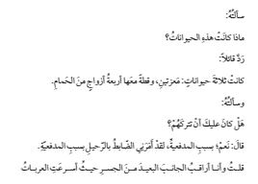

Slide 10
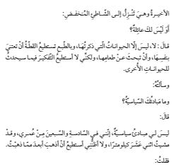

Slide 11
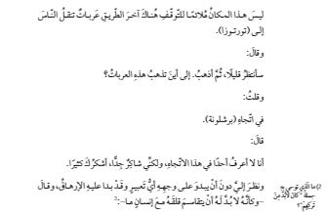

Slide 12
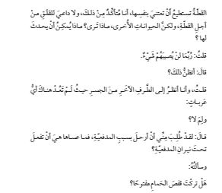

Slide 13
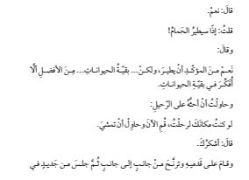

Slide 14
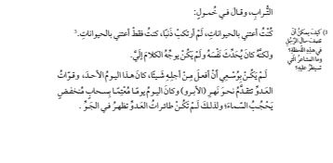

Slide 15
الضعفاء هم أكثر من يعاني من ويلات الحروب وكوارثها .
منطقة ( إيبرو الدلتا ) في إسبانيا .
رقة إحساسه وشعوره بمدى ضعفها وعدم استطاعتها الدفاع عن نفسها أمام آلة حرب مدمرة .

Slide 16
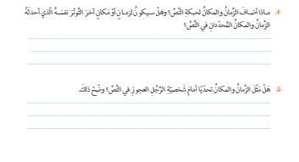
أدت خطورة الزمان - ( الحرب الأهلية الإسبانية ) والمكان ( جسر ستعبر منه قوات العدو وقد يكون نقطة المواجهة ( – إلى وصول الأحداث إلى ذروتها مما ساهم في بناء الحبكة ، لا لن يكون لزمان أو مكان آخر نفس التوترالذي أحدثه الزمان والمكان المحددان في النص .
نعم ، فخطورة الزمان والمكان كانتا تحدياً عظيماً لرجل كبير في السن لا بد أن ينجو بنفسه ، ويبتعد عن مناطق الخطر .

Slide 17
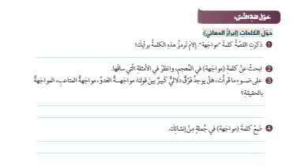
الحرب واشتباك الطرفين المتصارعين .
مجابهة ومقاومة .
نعم حيث أن : مواجهة العدو تعني مصارعته بالقول أو بالفعل ، ومواجهة المتاعب : التصدي لها ، والمواجهة بالحقيقة تعني المصارحة بها .
جعل القاضي المتهم في مواجهة مع الشهود للوصول إلى الحقيقة .

Slide 18
يعبرون الجسر – تترنح – يساعدونها – تطحن الطريق – لا تلوي – تريد أن تخرج – يغوصون .
خبر جملة فعلية .

Slide 19
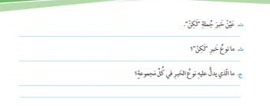
جلس هناك.
خبر جملة فعلية .
المجموعة الأولى دل الخبر فيها على التجدد والاستمراروالحركة ، أما جملة ( لكن ) فخبرها يدل على الثبات والاستقرار .

Slide 20
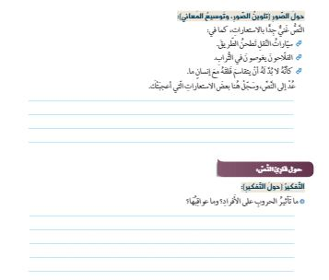
القطة تستطيع أن تعتني بنفسها .
الحروب لا تجلب إلا الخراب والدمار على الأفراد ؛ حيث أنها تؤدي إلى تشريد الأفراد ، وفرارهم من أوطانهم خوفاً من الموت .

Slide 21
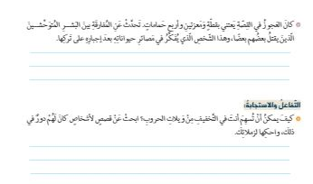
خبر جملة فعلية .
لقد تجلت الطبيعة الإنسانية في هذا الرجل فجعلته يخاف على حيواناته من مصير مجهول على عكس بعض البشر الذين تتملكهم الغريزة الحيوانية فيقتل بعضهم بعضاً .
متروك للطالب .

Slide 22
متروك للطالب.

